Slide 1
MEDIA PEMBELAJARAN BAHASA ANAK USIA DINI DAN MEDIA PEMBELAJARAN MULTIMEDIA

Slide 2
A. Peran Penting Media Dalam Komunikasi Pembelajaran
Lihat dari karakteristik perkembangan kognitif anak usia dini, yang berada pada tahap pra-operasional konkrit.
Banyak hasil penelitian menunjukan bahwa proses pembelajaran akan lebih berhasil bila anak turut aktif dalam proses pembelajaran tersebut.

Slide 3
Penelitian yang dilakukan oleh British Audio-Visual Association
75% melalui indra penglihatan (Visual).
13% melalui ondra pendengaran (Audio).
6% melalui indra sentuhan dan perabaan.
6% melalui indra penciuman dan lidah.
>> Temuan lain menyatakan bahwa pengetahuan yang dapat diingat seseorang, antara lain bergantung pada melalui indra apa ia memperoleh pengetahuannya.
 | Audio | Visual | Audio-Visual
Setelah 3 jam | 70% | 72% | 85%
Setelah 3 hari | 10% | 20% | 65%

Slide 4
B. Pengertian Media Pembelajaran
Teknologi pembawa pesan yang dapat dimanfaatkan untuk keperluan pembelajaran (Scramn, 1977)
Sarana fisik untuk menyampaikan isi/materi pembelajaran, seperti buku, film, video, slide (Briggs, 1977)
Sarana komunikasi dalam bentuk cetak maupun pandang-dengar termasuk teknologi perangkat kerasnya (NEA, 1969)

Slide 5
Kesimpulan dari beberapa pengertian diatas, yaitu :
Media merupakan peralatan yang digunakan dalam peristiwa komunikasi dengan tujuan membuat komunikasi lebih objektif
Media pembelajaran merupakan peralatan pembawa pesan atau wahana dari pesan yang diperoleh sumber pesan (guru) ingin diteruskan kepada penerima pesan (anak)
Pesan yang disampaikan adalah isi pembelajaran dalam bentuk tema/topik pembe;ajaran
Tujuan yang ingin dicapai adalah terjadinya proses belajar pada diri anak

Slide 6
Nilai-nilai Media Pembelajaran
Mengkonkritkan konsep-konsep yang abstrak dan sulit dijelaskan secara langsung, seperti: topik sistem peresaran darah, berhembusnya angin dsb
Menghadirkan objek-objek yang terlalu berbahaya atau sukar dimasukkan kedalam lingkungan belajar, seperti menampilkan binatang harimau, api dsb.
Menampilakan objek yang terlalu besar/kecil, seperti pesawat, candi, virus, semut dsb.
Memperlihatkan gerakan yang terlalu cepat/lambat, seperti proses pertumbuhan benih, mekarnya bunga dsb

Slide 7
C. Manfaat media pembelajaran
Memungkinkan anak berinteraksi secara langsung dengan lingkungannya
Memungkinkan adanya keseragaman pengamatan atau persepsi belajar pada masing-masing anak
Membangkitkan motivasi belajar
Menyajikan informasi belajar secara konsisten dan dapat diulang maupun disimpan menurut kebutuhan
Mengatasi keterbatasan waktu dan ruang
Mengkontrol arah dan kecepatan belajar anak

Slide 8
D. Beberapa Contoh Media pembelajaran Bahasa
Kartu Huruf
Flash card atau Educational card adalah kartu-kartu bergambar yang dilengkapi kata-kata yang pertama kali diperkenalkan oleh GlennDomand.

Slide 9
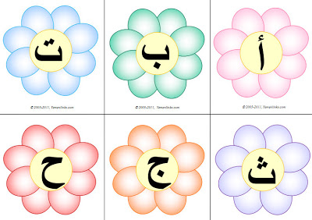
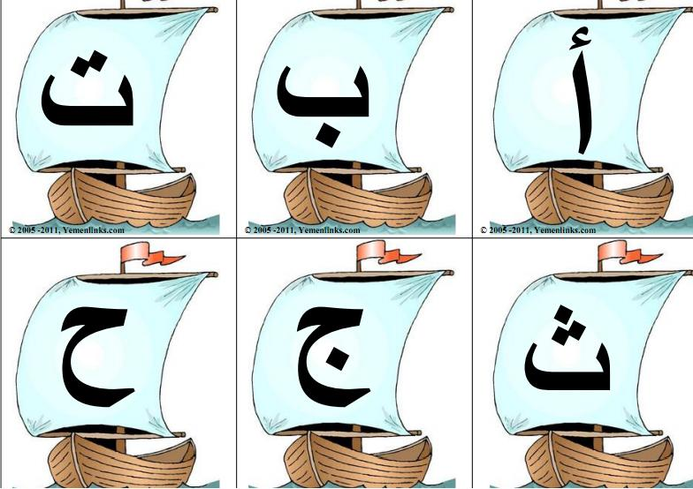
Kartu bergambar yang siap dicetak

Slide 10
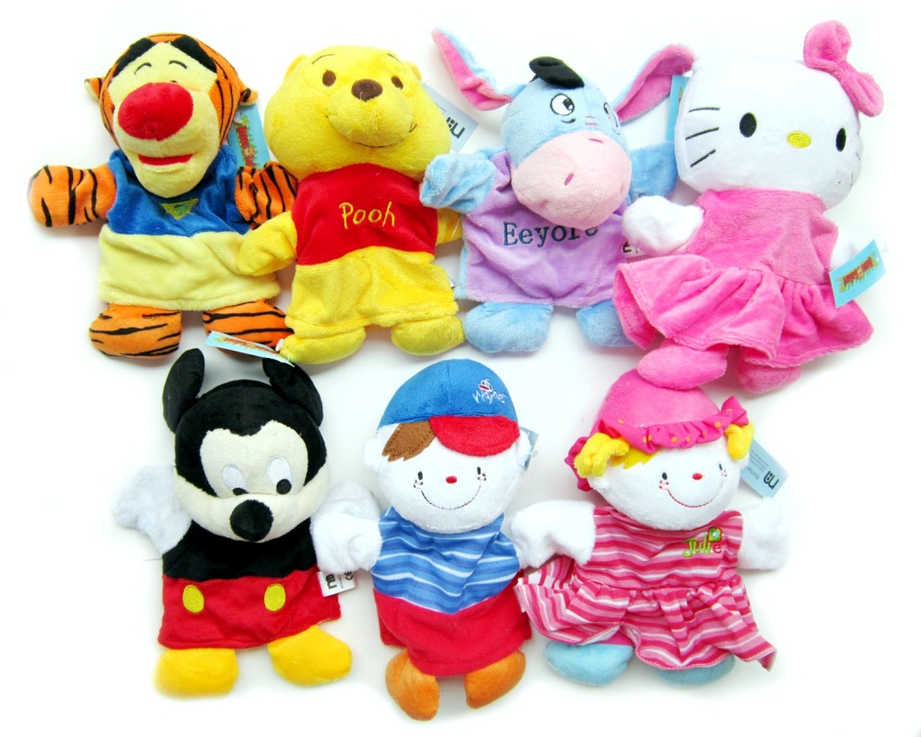
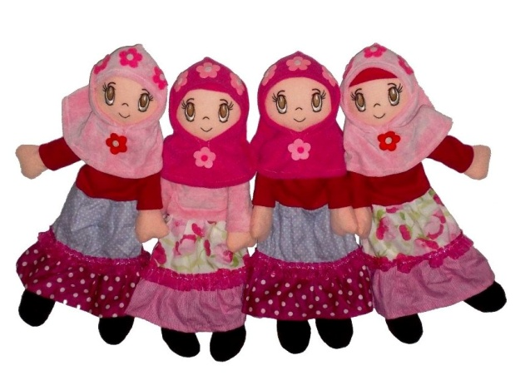
Boneka Tangan

Slide 11


Buku Cerita

